Slide 1
서지훈 석제노 정태웅
1st Checkpoint
SW Engineering Team Project

Slide 2
CONTENTS
01
02
03
04
Project Outline
Problem
Statement
Requirments
System
Model

Slide 3
01.
Project Outline
Sentimental analysis for product rating
감정 분석 시스템
저희가 선정한 주제는
Sentimental analysis for product rating
입니다.
이 시스템은 특정 제품에 대한 유저의 평가에서 감정적인 부분을 분석해,
상품의 가치를 파악하는 데 도움을 주는 것을 주 목적으로 합니다.
감정 분석 시스템은 댓글 등 유저의 평가에서 긍정, 부정 등의 정서에 맞는 키워드를 분석해
데이터베이스에 저장된 키워드와의 비교분석 & 감정분석 알고리즘을 구축합니다. 저희는
이를 통해 사용자의 애플리케이션 사용 경험을 향상시키는 것을 목적으로 설정했습니다.

Slide 4
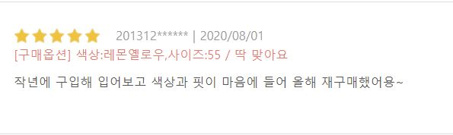
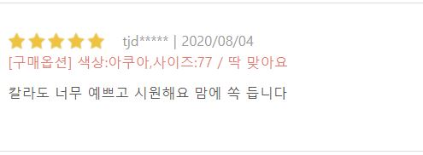
02.
Problem Statement
Problem : Review Strainer
사람들은 인터넷으로 쇼핑을 할 때 리뷰를 보고서 살지 말지 정하는 경우가 많습니다.
물건을 직접적으로 볼 수 없는 대신, 이전 구매자들이 남긴 글을 보고 상품을 평가하는 것입니다.
판매자는 이러한 경향을 잘 알고 있기에, 판매하는 상품의 리뷰에 가장 높은 별점과 평가를 남기는 아르바이트를 고용하기도 합니다.
긍정적 유저 평가 예시 )

Slide 5
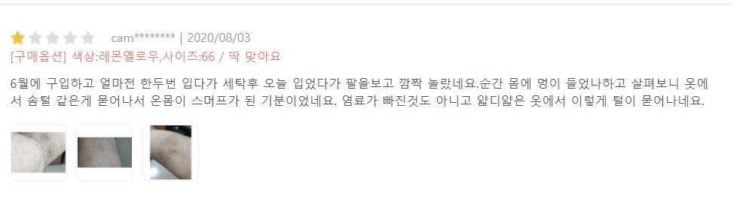
02.
Problem Statement
Problem : Review Strainer
그러나 긍정적인 평가가 상품의 구매에 미치는 영향은 미미합니다. 구매자 또한 앞에서 언급한 상황을 인지하고 있어, 5점 만점의 긍정적인 평가만을 보고 상품을 고르기보단 실 사용 후기의 안 좋은 점을 고려하여 상품을 살지 말지 결정하는 경우가 많습니다.
실 사용 유저 평가 예시 )

Slide 6
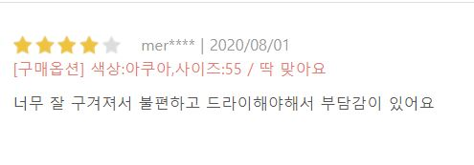
02.
Problem Statement
Problem : Review Strainer
또한 다음과 같이 사용자 평점이 높지도, 낮지도 않으며 구매 시 유의해야할 사항들에 대해 서술한 ‘적절하게 도움이 되는’ 글 또한 구매자의 선택에 영향을 끼치게 됩니다.
따라서 저희는 크롬확장프로그램 ’Review Strainer’ 를 통해 사용자에게 불필요한 정보들을 제한하고 사용자에게 도움이 될 만한 글들을 Sentiment Analysis를 통해 판별 후 강조해 주어 사용자의 상품 선택에 도움을 줄 것입니다.
유용한 유저 평가 예시 )

Slide 7
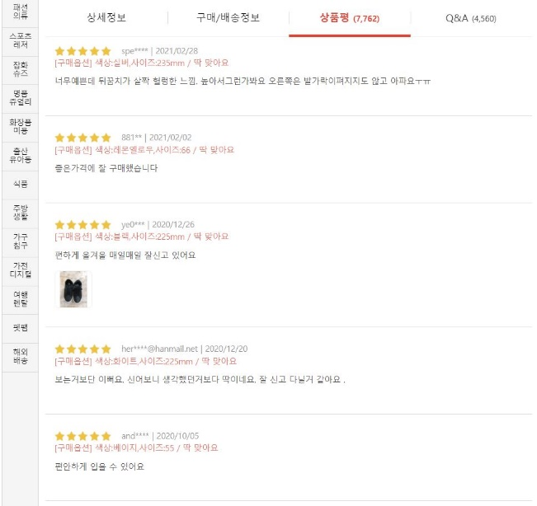
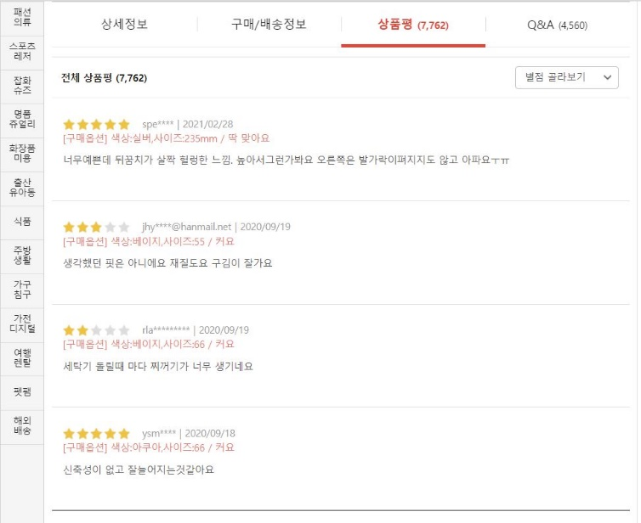
02.
Problem Statement
Scenario
사용자가 크롬 브라우저에서 확장프로그램 Review Strainer를 마우스로 클릭하면, 3가지 옵션 리스트가 나열되고 클릭하여 선택할 수 있습니다. ‘별점’ 옵션은 클릭-드래그를 통해 별점을 입력할 수 있습니다. 입력에 따라 해당 별점 이상의 리뷰 글들을 html상에서 자동으로 가리게 될 것입니다.
‘매크로 리뷰 차단’ 옵션은 html상에서 리뷰 글들을 Sentiment Analysis통해 판단한 뒤, 무조건적인 칭찬 리뷰들을 가려줄 것입니다.
설정 적용 전
설정 적용 후

Slide 8
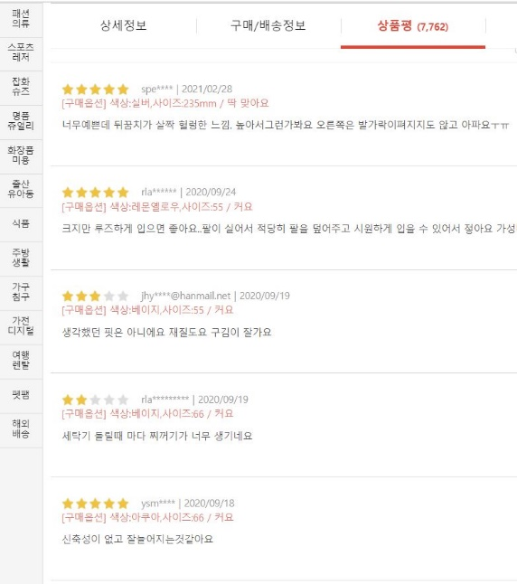
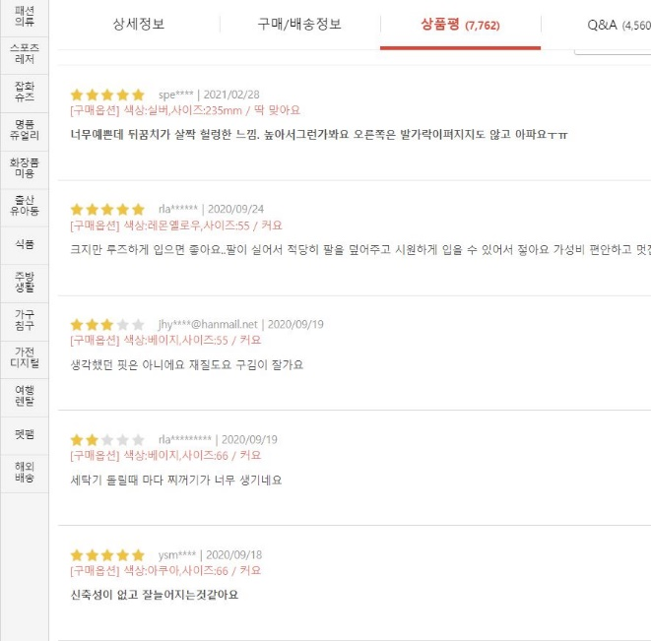
02.
Problem Statement
Scenario
‘판단에 도움되는 리뷰 글 강조’ 옵션은 html 상에서 리뷰 글들을 별점과 Sentiment Analysis를 통해 판단한 뒤, 어느 한쪽에 치우치지 않고 사용자의 판단에 도움이 될 리뷰 글들을 강조해줍니다.
설정 적용 전
설정 적용 후

Slide 9
03.
Requirements
(IEEE-830)
REQ-1 (FR / 2) : 시스템은 크롬 확장프로그램 란에 추가된 UI를 마우스 클릭을 통해 별점 설정 구간, 매크로 리뷰 차단 여부 버튼, 판단에 도움되는 리뷰 글 강조 여부 버튼, 활성화 버튼을 나열할 수 있어야 합니다.
REQ-2 (FR / 3) : 시스템은 사용자가 마우스 클릭과 드래그를 통해 별점을 0단계에서 5단계까지 지정할 수 있게 해야 합니다.
REQ-3 (FR / 4) : 시스템은 사용자가 마우스 클릭을 통해 매크로 리뷰 차단 여부 버튼을 눌러 활성화할 수 있게 해야 합니다.
REQ-4 (FR / 5) : 시스템은 사용자가 마우스 클릭으로 판단에 도움되는 리뷰 글 강조 여부 버튼을 눌러 활성화할 수 있게 해야 합니다. REQ-5 (NFR / 1) : 시스템은 사용자로 하여금 프로그램 활성화 여부 버튼이 활성화될 시, 해당하는 설정을 기반으로 html의 구성 요소를 삭제해 주거나 폰트를 비롯한 방법을 이용해 강조하는 등으로 REQ-2, REQ-3, REQ-4 중 활성화된 기능을 브라우저에 반영해 갱신하여 보여줄 수 있어야 합니다.
REQ-6 (FR/7) : 시스템은 사용자로 하여금 프로그램 활성화 버튼이 비활성화될 시 기존의 웹페이지 화면을 보여줄 수 있어야 합니다.

Slide 10
03.
Requirements
User Stories
FR_01: 유저는 크롬 확장 프로그램을 import함으로써 프로그램을 실행시킬 수 있습니다.
FR_02: 유저는 UI에 표시된 별점 설정 구간, 매크로 리뷰 차단 여부 버튼, 판단에 도움되는 리뷰 글 강조 여부 버튼, 프로그램 활성화 여부 버튼을 이용해 프로그램을 조작할 수 있습니다.
FR_03: 유저는 별점 설정 구간을 조작함으로써, 특정 별점 이상, 또는 별점 이하의 리뷰 글을 무시하거나 강조할 수 있습니다.
FR_04: 유저는 매크로 리뷰 차단 여부 버튼을 통해 무조건적인 칭찬이 적힌 리뷰 글들을 가릴 수 있습니다.
FR_05.:유저는 판단에 도움되는 리뷰 글 강조 여부 버튼을 통해 도움되는 리뷰 글들을 강조해 눈에 띄게 할 수 있습니다.
FR_06: 유저는 로컬에 저장된 설정 값에 따라 프로그램을 실행 할 때마다 설정 값이 적용된 상태로 크롬 브라우저를 사용할 수 있습니다.
FR_07: 유저는 프로그램 활성화 버튼을 통해 프로그램을 적용하거나 멈출 수 있습니다.
NFR_01: 이 프로그램은 사용자의 현명한 구매를 도울 수 있습니다.
NFR_02: 이 프로그램은 간단한 조건 수정이 가능하며 접근성이 뛰어나 빠르고 편하게 작동시킬 수 있습니다.
NFR_03: 이 프로그램은 크롬 확장프로그램으로서 쉽고 빠른 설치와 백그라운드 확장 지원이 가능합니다.

Slide 11
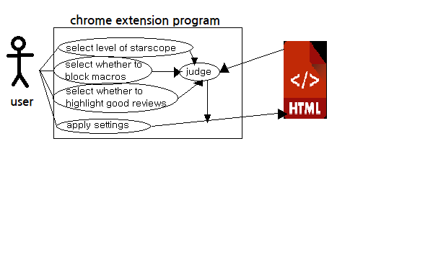
04.
System Model
Use case Prototype

Slide 12
04.
System Model
Use case
Actor | Actor’s Goal | Use Case Name
유저 | 별점 필터 기준을 변경 설정하는 것. | UC-1: 별점 기준 필터설정
유저 | 매크로 리뷰 블락 기능 설정 및 변경하는 것. | UC-2: 매크로 리뷰 필터 설정
유저 | 리뷰 강조 기능 활성화 설정 및 변경하는 것. | UC-3: 적절한 리뷰 강조 설정
유저 | 프로그램 활성화 하는 것. | UC-4: 활성화 옵션 적용
유저 | 프로그램 비활성화 하여 수정 전 정보를 보는 것. | UC-5: 비활성화 옵션 적용
Analysis System | 설정에 따라 리뷰를 감정 판단하여 리뷰 별 점수 부여하는 것. | UC-6: 프로그램 설정 조작
Filter | 감정 판단 점수 기준으로 데이터 변환 후 출력하는 것. | UC-4: 활성화 옵션 적용
Filter | 프로그램 비활성화 상태일 시 필터 적용 취소하는 것. | UC-5: 비활성화 옵션 적용
Local Setting | 조작 및 설정 변경 사항을 저장하는 것. | UC-6: 프로그램 설정 조작
Local Setting | 프로그램 활성화 상태일시 필터 및 강조 설정 적용하는 것. | UC-4: 활성화 옵션 적용
Local Setting | 프로그램 비활성화 상태일시 필터 및 강조 적용 취소하는 것. | UC-5: 비활성화 옵션 적용

Slide 13


04.
System Model
Use case
Review Strainer
UC-1 : 별점 기준 필터설정
<<include>>
UC-6: 프로그램 설정 조작
<<participate>>
Analysis
System
<<Initiate>>
UC-2: 매크로 리뷰 필터 설정
UC-3: 적절한 리뷰 강조 설정
UC-4 : 활성화 옵션 적용
<< Initiate , participate>>
Local
Setting
<<Initiate>>
User
(Customer)
<< Initiate , participate>>
<<Initiate>>
<<participate >>
UC-5: (비)활성화 옵션 적용
Filter
<<participate >>

Slide 14
04.
System Model
Use case UC-4 |  | 활성화 옵션 적용
Related Requirement |  | REQ-5
Initiating Actor |  | User(Customer), Local Setting
Actor’s Goal |  | 1. 비활성화 되어 있던 프로그램을 활성화 시키는 것. 2.활성화 옵션을 유지 시키는 것. 3. 활성화 옵션을 통해 기능 이용이 자동화되게 하는 것.
Participating Actor |  | Filter, Local Setting
Preconditions |  | 별점 필터, 매크로 리뷰 블락, 리뷰 강조 기능 등의 설정 값이 존재한다.(초기값은 비활성화이다.) 감정 분석 시스템이 준비되어 준비된 설정 값을 기준으로 분류할 수 있다. 활성화 버튼을 유저가 입력가능한 상태이다. 활성화 여부에 따른 프로그램의 실행이 자동화 되어 설정 값에 따라 리뷰를 분류 및 강조 출력 중이다.
Postconditions |  | Local Setting에 입력 된 별점 값에 따라 필터를 적용하여 화면에 출력한다. Local Setting에 입력 된 설정에 따라 감정분석 결과를 통해 User에게 출력한다. 프로그램 비활성화 버튼이 활성화 된다. 프로그램 활성화되어 이후 활성화버튼 조작 없이 자동화 되어 설정 값 저장 후 Local Setting이 initiating 가능한 상태가 된다.
Flow of Event for Main Success Scenario:
-> <- <- -> <- | 유저는 UI상에서 활성화 버튼을 입력 후 프로그램을 활성화한다. 필터는 입력 된 별점 값에 따라 필터를 적용하여 화면에 출력한다. 설정된 값에 따라 감정분석 결과를 기준으로 리뷰를 출력한다. 비활성화 버튼이 활성화 된다. Local Setting에 따라 프로그램 초기실행 시 활성화 상태라면 감정분석 및 필터기능을 활성화한다. | 1. 유저는 별점 설정 구간을 조작함으로써, 특정 별점 이상, 또는 별점 이하의 리뷰글을 무시하거나 강조할 수 있습니다. 2. 유저는 매크로 리뷰 차단 여부 버튼을 통해 무조건적인 칭찬이 적힌 리뷰글들을 가릴 수 있습니다. 3. 유저는 판단에 도움되는 리뷰글 강조 여부 버튼을 통해 도움되는 리뷰글들을 강조해 눈에 띄게 할 수 있습니다. 4.

Slide 15
04.
System Model
Use case UC-5 |  | 비활성화 옵션 적용
Related Requirement |  | REQ-6
Initiating Actor |  | User(Customer), Local Setting
Actor’s Goal |  | 1. 프로그램 사용을 중지 하는 것. 2. 원본 사이트를 확인하는 것.
Participating Actor |  | Filter, Local Setting
Preconditions |  | 별점 필터, 매크로 리뷰 블락, 리뷰 강조 기능 등의 설정 값이 존재한다.(초기값은 비활성화이다.) 감정 분석 시스템이 준비되어 준비된 설정 값을 기준으로 분류할 수 있다. 비활성화 버튼을 유저가 입력가능한 상태이다. 프로그램의 실행되어 설정 값에 따라 리뷰를 분류 및 강조 출력 중이다.
Postconditions |  | 1. Local Setting에 설정 값을 저장한다. 2. 필터 및 감정분석을 통한 정보 수정을 종료하고 수정 전 초기화면을 출력한다.
Flow of Event for Main Success Scenario:
-> <- <- -> -> | 비활성화 상태 일 시 활성화 버튼이 활성화된다. 유저에게 UI상으로 별점 및 여러 기능의 대한 실시간 설정 적용 중지 내용을 출력한다. 수정 전 초기화면을 출력한다. Local Setting에 따라 프로그램 초기실행 시 비활성화 상태라면 감정분석 및 필터기능을 활성화하지 않는다. Local Setting에 활성화 상태가 업데이트 되며 활성화 상태에 따라 Filter, Analysis System를 중지 시킨다. | 1. 유저는 별점 설정 구간을 조작함으로써, 특정 별점 이상, 또는 별점 이하의 리뷰글을 무시하거나 강조할 수 있습니다. 2. 유저는 매크로 리뷰 차단 여부 버튼을 통해 무조건적인 칭찬이 적힌 리뷰글들을 가릴 수 있습니다. 3. 유저는 판단에 도움되는 리뷰글 강조 여부 버튼을 통해 도움되는 리뷰글들을 강조해 눈에 띄게 할 수 있습니다. 4.

Slide 16
04.
System Model
Use case UC-6 |  | 프로그램 설정 조작
Related Requirement |  | REQ-1, REQ-2, REQ-3, REQ-4, REQ-5
Initiating Actor |  | User(Customer)
Actor’s Goal |  | 1. 별점 필터 기준을 변경 설정하는 것. 2. 매크로 리뷰 블락 기능 설정 및 변경하는 것. 3. 리뷰 강조 기능 활성화 설정 및 변경하는 것.
Participating Actor |  | Analysis System, Local Setting
Preconditions |  | 초기 세팅 값은 별점 필터, 블락 기능, 리뷰 강조 등은 비활성 상태입니다. 유저가 입력 가능한 UI를 출력하고, 이에 입력 수정이 가능하다.
Postconditions |  | 1. Local Setting에 설정 값을 저장한다. 2. 설정된 값에 따라 감정분석을 시작한다.
Flow of Event for Main Success Scenario:
-> <- | 유저는 별점 필터, 매크로리뷰, 리뷰강조 기능 등의 입력이 프로그램의 UI상에서 가능하다. Include:: UC-1-1: 별점 필터를 설정하면, Local Setting에 저장한다. UC-1-2: 매크로 리뷰 블락 기능을 설정하면 Analysis System으로 설정을 보내 실시간 설정을 반영한다. + Local Setting에 저장한다. UC-1-3: 리뷰 강조 기능 활성화를 설정하면 Analysis System으로 설정을 보내 실시간 설정을 반영한다. + Local Setting에 저장한다. 유저에게 UI상으로 별점 및 여러 기능의 대한 실시간 설정 입력창을 출력한다. | 1. 유저는 별점 설정 구간을 조작함으로써, 특정 별점 이상, 또는 별점 이하의 리뷰글을 무시하거나 강조할 수 있습니다. 2. 유저는 매크로 리뷰 차단 여부 버튼을 통해 무조건적인 칭찬이 적힌 리뷰글들을 가릴 수 있습니다. 3. 유저는 판단에 도움되는 리뷰글 강조 여부 버튼을 통해 도움되는 리뷰글들을 강조해 눈에 띄게 할 수 있습니다. 4.

Slide 17
04.
System Model
Domain Model for UC 6 : Responsibility Description
Responsibility Description | Type | Concept Name
내부, 외부에서 오가는 모든 요청을 수집하거나 전달하고, Use case와 연관된 모든 객체들의 동작을 조정 | D | Controller
유저가 설정한 값(예:프로그램 활성화 여부를 나타내는 값)을 담아두는 것 | K | SettingKey
SettingKey들을 모아둔 저장소 | K | KeyStorage
유저 마우스 입력 값 | D | MouseEntry
받은 데이터로 Sentimental Analysis를 실행하여 적절한 결과도출 | D | Analyst
조건 또는 분석결과에 따라 데이터를 거름 | D | FilteringOperator
걸러진 데이터 기반 웹 페이지 갱신 실행 | D | UpdateOperator
리뷰 데이터의 저장소 | D | ReviewData
리뷰 데이터를 수집함 | D | DataCollector

Slide 18
04.
System Model
Domain Model for UC 6 : Extracting the Association
Concept Pair | Association Description | Association Name
Controller <-> SettingKey | Controller가 확장 프로그램에 유저가 설정했던 값을 요청 | requests data
MouseEntry <-> Controller | MouseEntry, 즉 마우스 입력 값은 Controller를 통함 | conveys data
Controller <-> ReviewCollector | Controller가 ReviewCollector에게 리뷰 데이터의 수집을 요청 | conveys requests
ReviewCollector <-> ReviewData | ReviewCollector가 웹페이지에서 수집한 리뷰 데이터를 ReviewData에 제공 | provides data
Controller <-> ReviewData | 가공 전 혹은 가공된 리뷰데이터는 Controller를 통함 | conveys data
Controller <-> FilteringOperator | Controller가 FilteringOperator에게 수집한 리뷰 데이터의 거르기 요청 | conveys requests
Controller <-> Analyst | FilteringOperator에서 데이터를 거르기 위해서 Analyst에 데이터 분석 요청 | conveys requests
FilteringOperator <-> ReviewData | 분석 결과에 따라 FilteringOperator가 ReviewData에 데이터 제공 | provides data
Controller <-> Updater | 화면을 갱신하여 유저에게 보여주기 위해 Controller가 Updater에 가공된 데이터 제공 | provides data

Slide 19
04.
System Model
Domain Model for UC 6 : Extracting the Attributes
Concept | Attributes | Attribute Description
SettingKey | 설정 값 정보 | 유저가 확장프로그램의 옵션을 설정한 값을 나타내는 정보.
Analyst | 매크로 차단 분석 정보 | 매크로 리뷰를 차단하기 위한 알고리즘 향상, 유지보수에 도움이 될 정보
 | 적절한 리뷰 분석 정보 | 적절한 리뷰 강조 기능을 위한 알고리즘 향상, 유지보수에 도움이 될 정보
 | 적합성 값 | 분석 결과의 신뢰성을 판단하여 정량적으로 표기한 값
ReviewCollector | 글 정보 | 수집한 글들의 별점과 같은 기본 정보와 그 개수에 대한 정보
Filter | 글 필터링 정보 | 전달 받은 리뷰 글의 개수, 거른 글의 개수, 제공할 글의 개수를 담은 정보
Updater | 웹페이지 구조 정보 | Html 웹 페이지의 데이터 수집 및 업데이트를 위한 구조적 정보

Slide 20






04.
System Model
Domain Model for UC 6
<<boundary>>
ReviewCollector
<<entity>>
SettingKey
<<entity>>
KeyStorage
글 정보
Retreives Key ▶
설정 값 정보
◀ Requests Data
conveys requests▶
<<boundary>>
Analyst
<<boundary>>
MouseEntry
conveys data▶
conveys requests▶
매크로 차단 분석 정보
적절한 리뷰 분석 정보
적합성 값
<<control>>
Controller
<<boundary>>
Updater
<<boundary>>
FilteringOperator
User
◀ provides data
conveys requests▶
웹페이지 구조 정보
글 필터링 정보
conveys data ▶
<<entity>>
ReviewData
◀ provides data
◀ provides data

Slide 21
Thank you
서지훈 석제노 정태웅

